Slide 1
计算机学院学科基础课
计算机组成原理
单周期数据通路
一般性设计方法
高小鹏
北京航空航天大学计算机学院

Slide 2
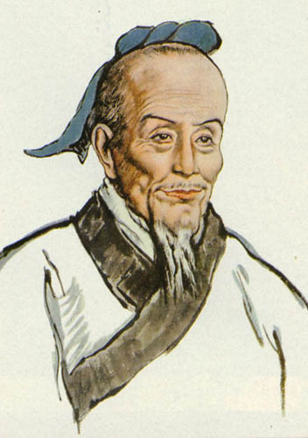
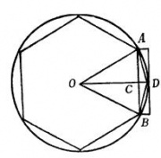
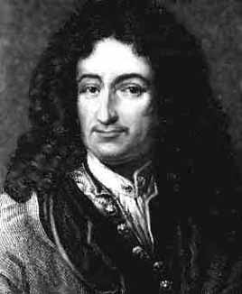
π的启示：图直观性与表达式精确性
刘徽（约公元225年—295年）提出了-“割圆术”，计算到圆内接96边形，求得π=3.14。
祖冲之（ 公元429年—公元500年）求出π在3.1415926与3.1415927之间。计算到圆内接16384边形。
莱布尼茨(1646—1716)提出π的表达式
当取10000000项，π/4=0.7853981634的前八位保持一致。

Slide 3
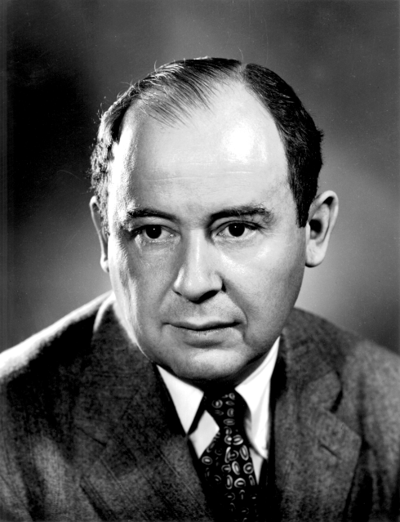
信念
用形式逻辑的方法可以容易看出，存在某种[指令集]在理论上足以控制和执行任意顺序的操作……从当前的观点出发，选择一个[指令集]时考虑的更多更实际的问题是：[指令集]要求的设备简单性，在实际重要的问题中有明确应用和解决该类问题的速度。
Burks,Goldstine &von Neumann, 1947

Slide 4
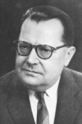
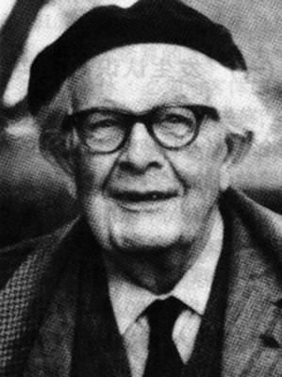
方法论
系统论观点
贝塔朗菲提出“一般系统论”系统作为研究对象，以及功能与结构关系。
系统方法
分析方法：给出系统输入和结构，求取系统输出
综合方法：给出系统功能，构建系统结构。
结构主义观点
皮亚杰提出结构主义
系统={子系统1，…，子系统N，子系统间关系，行为}
系统的2种描述方法：结构描述、行为描述

Slide 5
必需的部件
PC、NPC、IM
名称 | 功能 | 输入 | 输出
PC | 指向指令存储器 | NPC[31:2] | PC[31:2]
 |  | Clk
 |  | Reset
NPC | 计算下一个PC值 | Imm[15:0] | NPC[31:2]
 |  | Br
 |  | Zero
IM | 指令存储器 | PC[31:2] | IM[31:0]

Slide 6
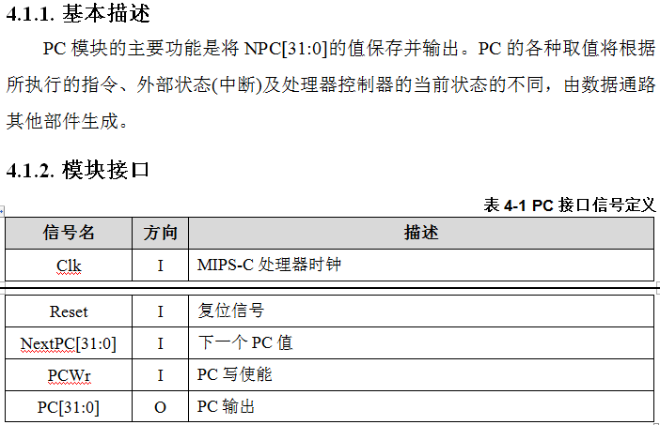
部件描述与HDL建模
示例：PC

Slide 7
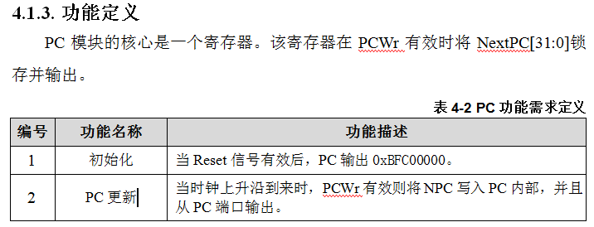
部件描述与HDL建模
示例：PC

Slide 8
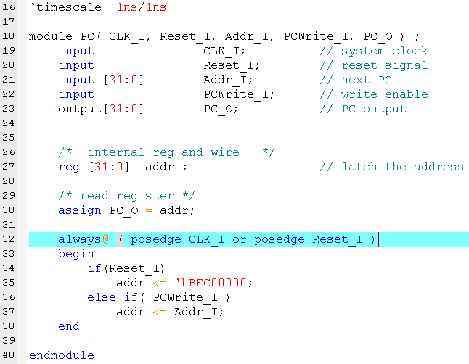
部件描述与HDL建模
示例：PC

Slide 9
必需的部件：RF
RF：寄存器文件
32个寄存器；0号寄存器永远为0
名称 | 功能 | 输入 | 输出
RF | 寄存器文件 | RS1[4:0] | RD1[31:0]
 |  | RS2[4:0] | RD2[31:0]
 |  | RD[4:0]
 |  | WData[31:0]
 |  | RegWr
 |  | Clk
 |  | Reset

Slide 10
必需的部件：ALU、DM
ALU：各类运算、地址计算
DM：数据存储器
名称 | 功能 | 输入 | 输出
ALU | 加/减/或 | A[31:0] | ALU[31:0]
 |  | B[31:0]
DM | 数据存储器 | Ad[31:2] | DM[31:0]
 |  | WrData[31:0]
 |  | DMWr
 |  | Clk

Slide 11
数据通路设计表格
表格记录了部件输入端的输入来源
忽略控制类信号
只保留数据类信号
指令 | NPC | PC | IM | RF |  | ALU |  | DM
 |  |  |  | WData | RD | A | B

Slide 12
单指令数据通路构造的一般性方法
S1：阅读每条指令→发现所有的新增需求
S2：对每个新增需求（2种处理方法）
合并至已有部件
修改已有部件设计描述：{F’，I’，O’}
需要新增部件
建立新增部件设计描述： {F，I，O}
S3：对每个部件设置输入来源
原则：
来源相同/相近
目的相同/相近

Slide 13
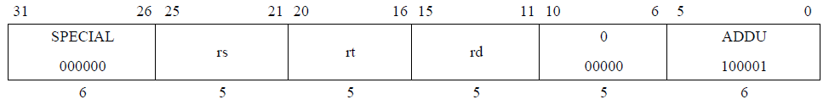

ADDU
指令 | NPC | PC | IM | RF |  | ALU |  | DM
 |  |  |  | WData | RD | A | B
ADDU |  | NPC | PC | ALU | IM[15:11] | RF.RD1 | RF.RD2
RTL
R[rd]←R[rs]+R[rt] PC←PC+4

Slide 14
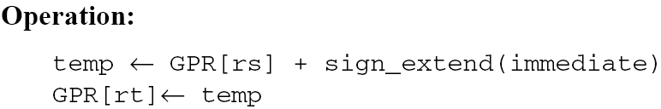
ADDIU
指令 | NPC | PC | IM | RF |  | S_EXT | ALU |  | DM
 |  |  |  | WData | RD |  | A | B
ADDU |  | NPC | PC | ALU | IM[15:11] |  | RF.RD1 | RF.RD2
ADDIU
RTL
R[rt]←R[rs]+sign_ext(imm16)
PC←PC+4

Slide 15
S_EXT：新增的部件
S_EXT：有符号扩展
名称 | 功能 | 输入 | 输出
S_EXT | 将16位补码扩展为32位补码 | Imm[15:0] | S_EXT[31:0]
HDL建模：sign_ext.v
module SignEXT( Imm, S_Ext ) ;
。。。
assign S_Ext = {16{Imm[15]}, Imm} ;
end module

Slide 16
ADDIU
指令 | NPC | PC | IM | RF |  | S_EXT | ALU |  | DM
 |  |  |  | WData | RD |  | A | B
ADDU |  | NPC | PC | ALU | IM[15:11] |  | RF.RD1 | RF.RD2
ADDIU |  | NPC | PC | ALU | IM[20:16] | IM[15:0] | RF.RD1 | S_EXT
RTL
R[rt]←R[rs]+sign_ext(imm16);
PC←PC+4

Slide 17
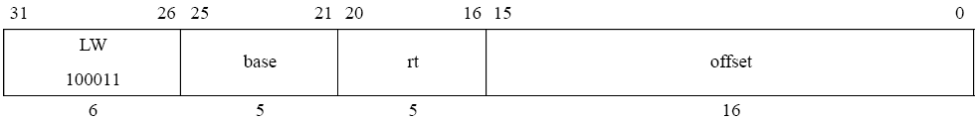
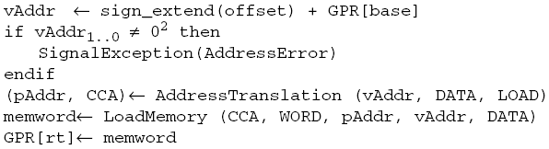
LW
指令 | NPC | PC | IM | RF |  | S_EXT | ALU |  | DM
 |  |  |  | WData | RD |  | A | B
ADDU |  | NPC | PC | ALU | IM[15:11] |  | RF.RD1 | RF.RD2
ADDIU |  | NPC | PC | ALU | IM[20:16] | IM[15:0] | RF.RD1 | S_EXT
LW
????

Slide 18
LW
指令 | NPC | PC | IM | RF |  | S_EXT | ALU |  | DM
 |  |  |  | WData | RD |  | A | B
ADDU |  | NPC | PC | ALU | IM[15:11] |  | RF.RD1 | RF.RD2
ADDIU |  | NPC | PC | ALU | IM[20:16] | IM[15:0] | RF.RD1 | S_EXT
LW
vAddr：虚拟地址
全部忽略！

Slide 19
LW：改写Operation
指令 | NPC | PC | IM | RF |  | S_EXT | ALU |  | DM
 |  |  |  | WData | RD |  | A | B
ADDU |  | NPC | PC | ALU | IM[15:11] |  | RF.RD1 | RF.RD2
ADDIU |  | NPC | PC | ALU | IM[20:16] | IM[15:0] | RF.RD1 | S_EXT
LW
Addr ← sign_extend(offset) + GPR[base]
memword ← Memory[Addr]
GPR[rt] ← memword
PC ← PC + 4

Slide 20
LW：改写Operation
指令 | NPC | PC | IM | RF |  | S_EXT | ALU |  | DM
 |  |  |  | WData | RD |  | A | B
ADDU |  | NPC | PC | ALU | IM[15:11] |  | RF.RD1 | RF.RD2
ADDIU |  | NPC | PC | ALU | IM[20:16] | IM[15:0] | RF.RD1 | S_EXT
LW |  | NPC | PC | DM | IM[20:16] | IM[15:0] | RF.RD1 | S_EXT
Addr ← sign_extend(offset) + GPR[base]
memword ← Memory[Addr]
GPR[rt] ← memword
PC ← PC + 4
RTL
R[rt]←MEM[R[rs]+sign_ext(imm16)]
PC←PC+4

Slide 21
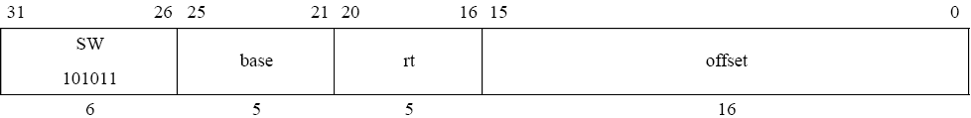
SW
指令 | NPC | PC | IM | RF |  | S_EXT | ALU |  | DM
 |  |  |  | WData | RD |  | A | B
ADDU |  | NPC | PC | ALU | IM[15:11] |  | RF.RD1 | RF.RD2
ADDIU |  | NPC | PC | ALU | IM[20:16] | IM[15:0] | RF.RD1 | S_EXT
LW |  | NPC | PC | DM | IM[20:16] | IM[15:0] | RF.RD1 | S_EXT
SW |  | NPC | PC |  |  | IM[15:0] | RF.RD1 | S_EXT | RF.RD2
RTL描述
MEM[R[rs]+sign_ext(imm16)] ←R[rt]
PC←PC+4

Slide 22
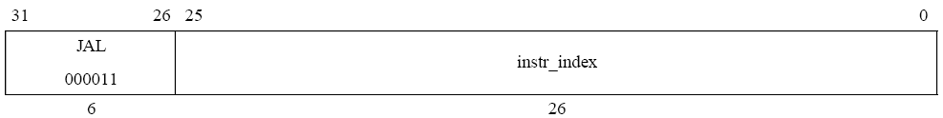

JAL：跳转并链接
指令 | NPC | PC | IM | RF |  | S_EXT | ALU |  | DM
 |  |  |  | WData | RD |  | A | B
ADDU |  | NPC | PC | ALU | IM[15:11] |  | RF.RD1 | RF.RD2
ADDIU |  | NPC | PC | ALU | IM[20:16] | IM[15:0] | RF.RD1 | S_EXT
LW |  | NPC | PC | DM | IM[20:16] | IM[15:0] | RF.RD1 | S_EXT
SW |  | NPC | PC |  |  | IM[15:0] | RF.RD1 | S_EXT | RF.RD2
JAL
RTL描述
R[31] ← PC + 4
PC ← PC[31:28] || instr_index || 00

Slide 23
JAL：跳转并链接
指令 | NPC | PC | IM | RF |  | S_EXT | ALU |  | DM
 |  |  |  | WData | RD |  | A | B
ADDU |  | NPC | PC | ALU | IM[15:11] |  | RF.RD1 | RF.RD2
ADDIU |  | NPC | PC | ALU | IM[20:16] | IM[15:0] | RF.RD1 | S_EXT
LW |  | NPC | PC | DM | IM[20:16] | IM[15:0] | RF.RD1 | S_EXT
SW |  | NPC | PC |  |  | IM[15:0] | RF.RD1 | S_EXT | RF.RD2
JAL
PC+4在NPC中已经计算了需要修改NPC的定义
PC计算方法发生变化
需要修改NPC的定义
RTL描述
R[31] ← PC + 4
PC ← PC[31:28] || instr_index || 00

Slide 24
修改：NPC的部件定义、HDL建模
需要修改输入：Imm[15:0] → Imm[25:0]
需要增加输出：PC4[31:0]
Br不合适了，用更通用的Op[1:0]代替
3个功能，至少需要2位控制信号
Op：控制器要根据指令输出对应的编码
需要重新修改：npc.v
Op编码 | 编码含义
00 | PC + 4
01 | BEQ指令
10 | JAL指令
11 | 未定义
名称 | 功能 | 输入 | 输出
NPC | 1、计算下一个PC值 2、输出PC+4 | Imm[25:0] | NPC[31:2]
 |  | Op[1:0] | PC4[31:0]
 |  | Zero

Slide 25
JAL：跳转并链接
指令 | NPC | PC | IM | RF |  | S_EXT | ALU |  | DM
 |  |  |  | WData | RD |  | A | B
ADDU |  | NPC | PC | ALU | IM[15:11] |  | RF.RD1 | RF.RD2
ADDIU |  | NPC | PC | ALU | IM[20:16] | IM[15:0] | RF.RD1 | S_EXT
LW |  | NPC | PC | DM | IM[20:16] | IM[15:0] | RF.RD1 | S_EXT
SW |  | NPC | PC |  |  | IM[15:0] | RF.RD1 | S_EXT | RF.RD2
JAL | IM[25:0] | NPC.NPC | PC | NPC.PC4 | 0x1F
RTL描述
R[31] ← PC + 4
PC ← PC[31:28] || instr_index || 00

Slide 26
多指令数据通路合并
指令 | NPC | PC | IM | RF |  | S_EXT | ALU |  | DM
 |  |  |  | WData | RD |  | A | B
ADDU |  | NPC.NPC | PC | ALU | IM[15:11] |  | RF.RD1 | RF.RD2
ADDIU |  | NPC.NPC | PC | ALU | IM[20:16] | IM[15:0] | RF.RD1 | S_EXT
LW |  | NPC.NPC | PC | DM | IM[20:16] | IM[15:0] | RF.RD1 | S_EXT
SW |  | NPC.NPC | PC |  |  | IM[15:0] | RF.RD1 | S_EXT | RF.RD2
JAL | IM[25:0] | NPC.NPC | PC | NPC.PC4 | 0x1F
合并 | IM[25:0] | NPC.NPC | PC | ALU| DM | NPC.PC4 | IM[15:11]| IM[20:16]| 0x1F | IM[15:0] | RF.RD1 | RF.RD2| S_EXT | RF.RD2
合并：垂直方向归并，去除相同项
增加MUX：输入源多余1个的需设置MUX
需要MUX部件描述及HDL建模
MUX控制信号由控制器产生

Slide 27
数据通路设计的一般性方法
for each 指令
for each 新增需求
case 可以合并至已有部件：
修改部件设计描述、HDL建模：{F’，I’，O’}
case 需要新增部件：
建立新部件设计描述、HDL建模：{F，I，O}
增加新部件
for each 部件
设置输入来源
单指令数据通路构造
按垂直方向合并数据通路，并去除相同项
for each 输入来源多余1个的输入端
部署1个MUX(MUX的输入规模为输入来源数)
MUX设计定义、HDL建模
多数据通路综合
系统实现
HDL建模：连接所有的部件及所有的MUX

Slide 28
数据通路设计的一般性方法
for each 指令
for each 新增需求
case 可以合并至已有部件：
修改部件设计描述、HDL建模：{F’，I’，O’}
case 需要新增部件：
建立新部件设计描述、HDL建模：{F，I，O}
增加新部件
for each 部件
设置输入来源
固定复杂度
(单指令，对每条指令理解正确)
按垂直方向合并数据通路，并去除相同项
for each 输入来源多余1个的输入端
部署1个MUX(MUX的输入规模为输入来源数)
MUX设计定义、HDL建模
极低复杂度
较低复杂度
HDL建模：连接所有的部件及所有的MUX

Slide 29
数据通路设计的一般性方法
流程(最后HDL)
指令1：建立基本数据通路
案例构造！
强迫性学习
指令i：新增部件
新增部件输入
固定复杂度
机械重复
扫描整个表格，综合出MUX
极低复杂度
HDL建模：建模部件
连接部件
较低复杂度

Slide 30
VerilogHDL工程注意事项
machine.v
处理器
数据通路
存储器
im.v
dm.v
控制器
各类头文件
pc.v
npc.v
alu.v
…
mux.v
mips.v
control.v
指令初始化.txt
rf.v
ext.v
CP0
cp0.v
文件层次清晰
文件名易懂
模块名易懂
端口命名易懂
要有注释

Slide 31
什么是创新？
意义
发现一般性方法，而不是依靠技巧
形成普遍具有能力，而不是依靠聪明领悟

